Slide 1
Duels et pluriels
Fil pédagogique:
Retenez les pluriels dans la liste, puis complétez les phrases de chaque diapositive.

Slide 2
رِجال | رَجُل | Homme
نِساء | اِمْرَأَة | Femme
أزهار | زَهْرة | Fleur
مساجِد | مَسْجِد | Mosquée
مَدارِس | مَدْرَسة | Ecole
أوْلاد | ولد | Enfant
رَسائِل | رِسالة | Lettre
بُيُوت | بيت | Maison
طُيُور | طَيْر | Oiseau
حَمِير | حِمار | Âne
مَكاتِب | مَكْتَبة | Bibliothèque
مَطاعِم | مَطْعَم | Restaurant
صُحُف | صَحِيفة | Journal
أَطْباق | طَبَق | Plat
زَرابِيّ | زَرْبِيّة | Tapis
كِلاب | كَلْب | Chien
جِمال | جَمَل | Chameau
نَخَلات | نَخْلة | Palmier
بَقَرات | بَقَرة | Vache
نَمَلات | نَمْلة | Fourmi

Slide 3
أَرَى سِتَّ سيّارات

Slide 4
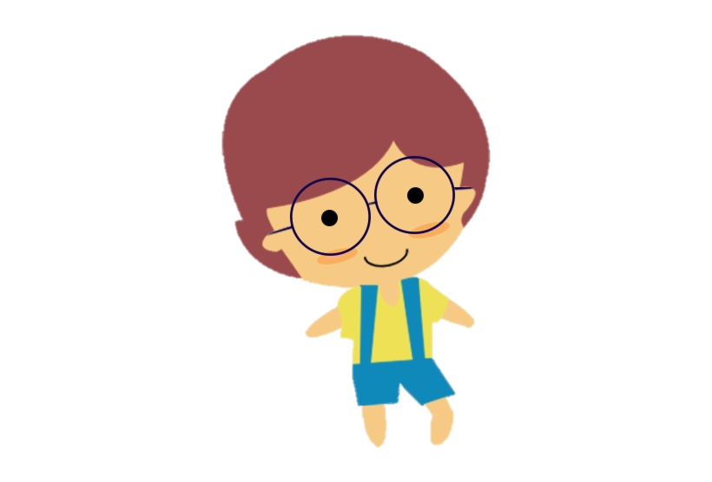
أمام البيت ...

Slide 5
أمام الجامعة ...

Slide 6
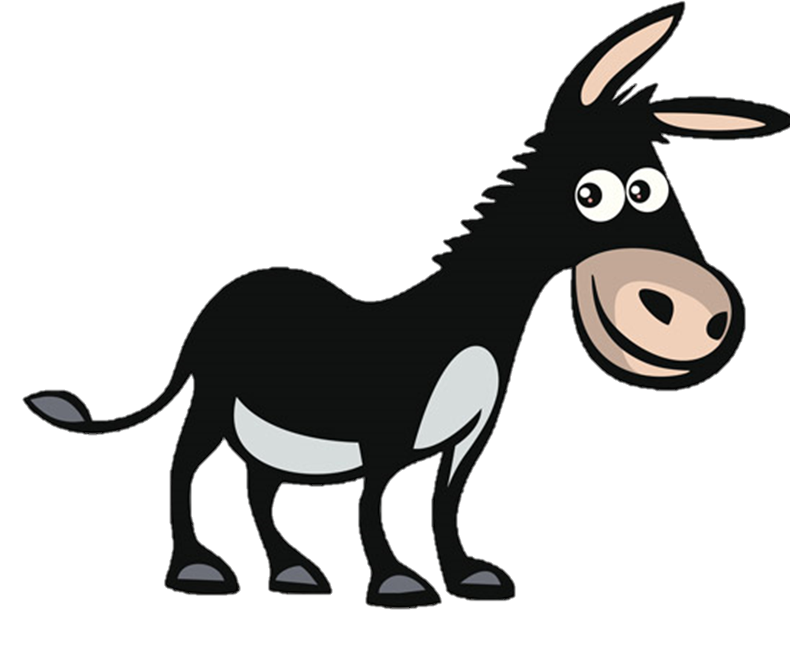
في الحديقة

Slide 7
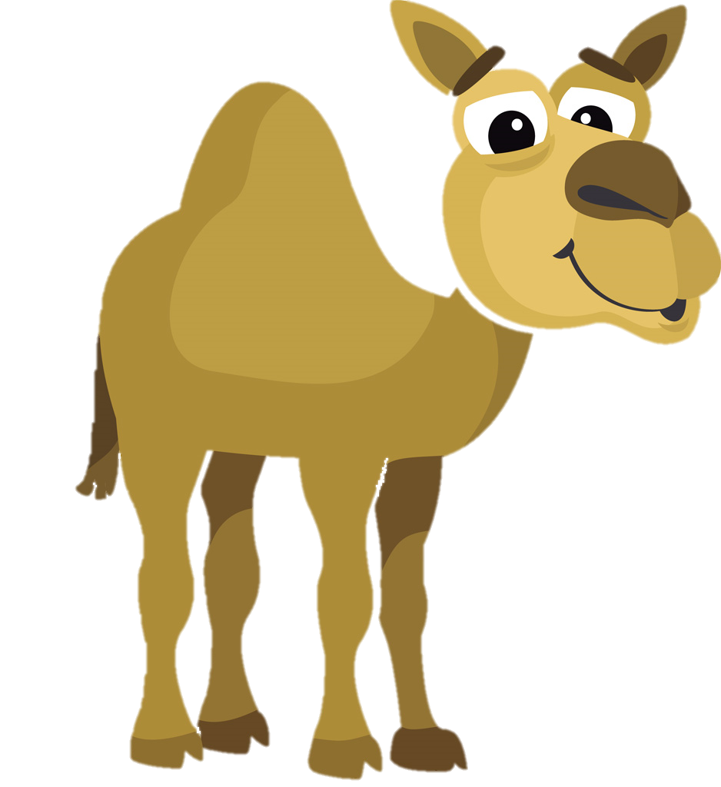
في هذه الصحراء

Slide 8
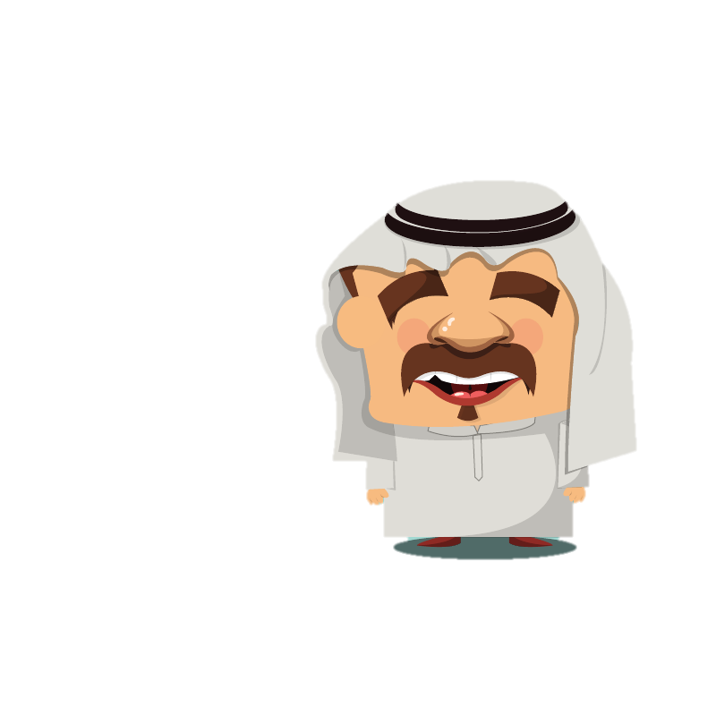
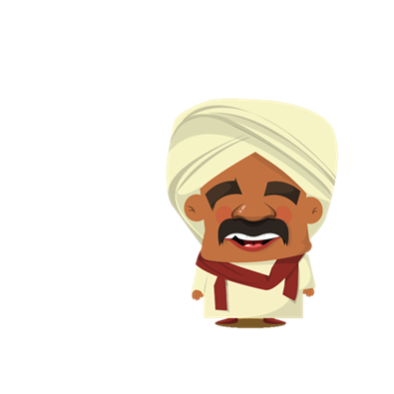
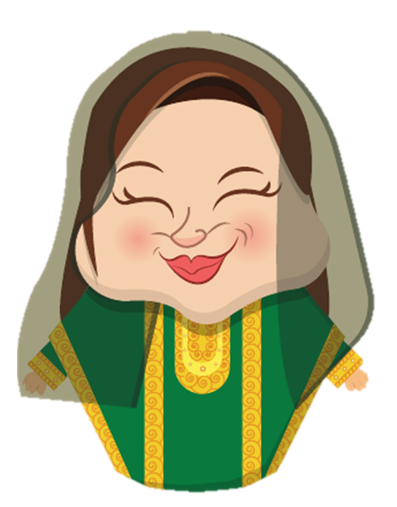
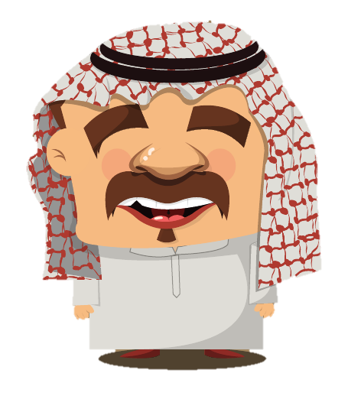
في هذه المَزْرَعة

Slide 10
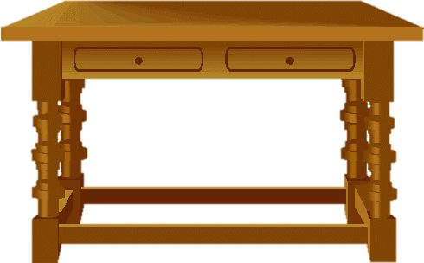
في هذه الغُرْفة

